Slide 1


Slide 2

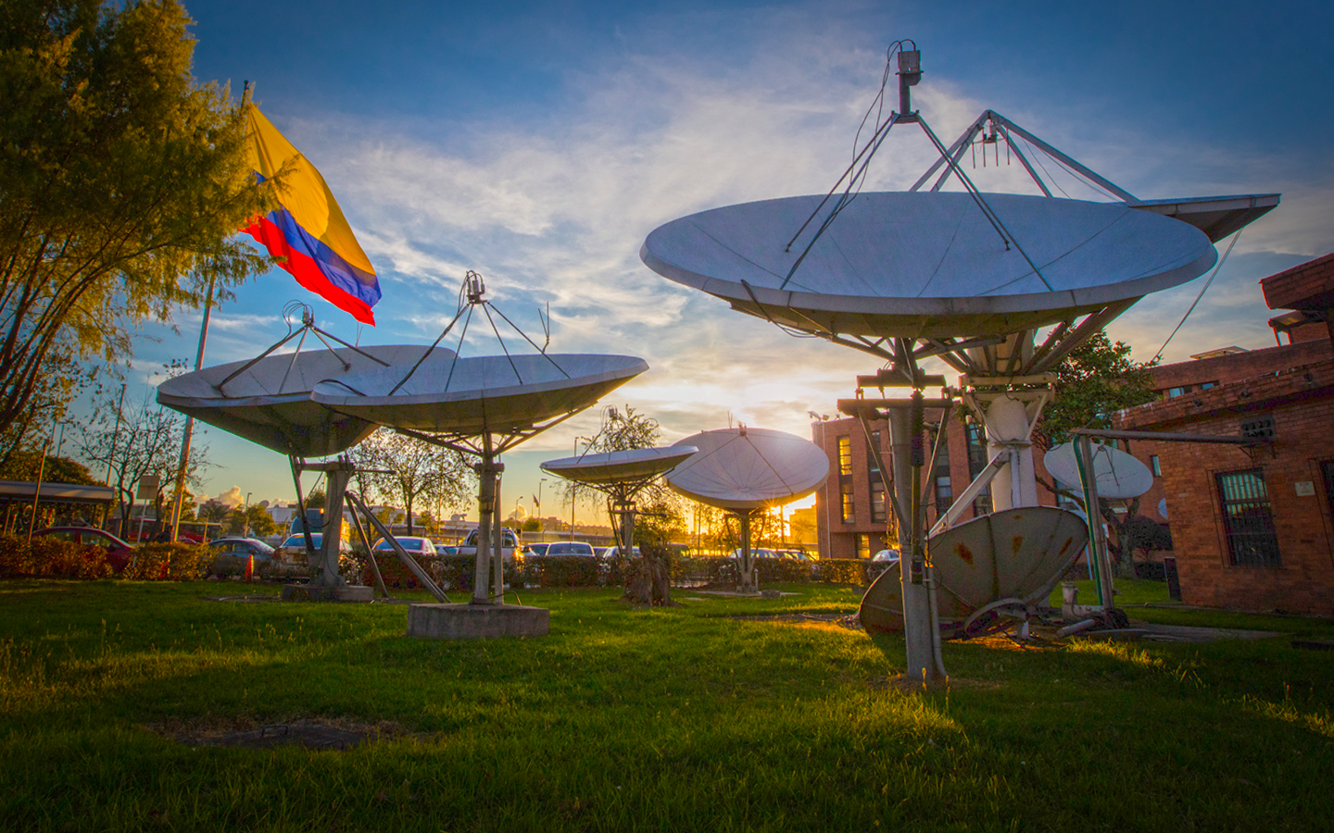

Informe de resultados de participación ciudadana para la elección de documento de alto impacto para su traducción a lengua nativa colombiana 2025

Slide 3

Contexto

Slide 4



Objetivo:
Dar a conocer los resultados obtenidos de la participación ciudadana en la elección de un documento de alto impacto para su traducción a lengua nativa colombiana.

Slide 5

Alcance:
Como parte de la Política de Participación ciudadana, en RTVC se realizó la publicación de la propuesta de 3 documentos de alto impacto ciudadano para su traducción en lengua nativa colombiana.
Este ejercicio fue dispuesto del 19 al 27 de mayo en el en el botón de “participa” – “Colaboración en innovación” de la pagina Web de la entidad, para su elección por parte de la ciudadanía y/o grupos de valor.
Este ejercicio finalizará con la traducción del documento ganador y su publicación en la nueva versión para la consulta ciudadana.

Slide 6
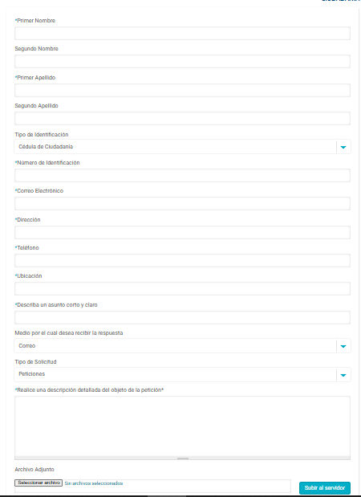

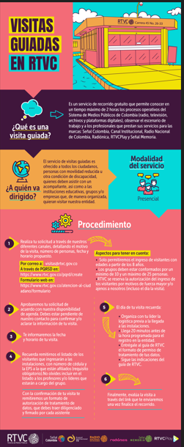
¿Qué documentos se identificaron para ser traducidos?
Carta de Trato digno a Ciudadanos y grupos de Interés
Manual del Usuario de Visitas Guiadas
Formulario de PQRSD

Slide 7
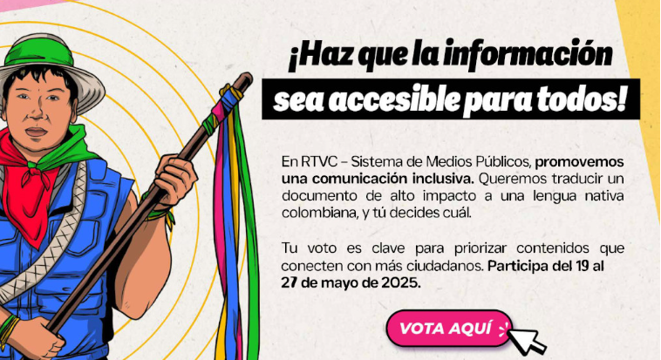
Canales para la divulgación del ejercicio de participación ciudadana
Página Web de RTVC
Red Social “X”

Slide 8
Resultados

Slide 9

¿Quiénes participaron?
Tecnólogo y pregrado: 20%
Bachillerato: 27%
Postgrado: 33%
Nivel de Escolaridad
Estrato 1: 13%
Estrato 2: 13%
Estrato 3: 27%
Estrato 4: 40%
Estrato 5: 7%
Estrato Socioeconómico
Adultez (27-59 años): 80%
Adulto Mayor (mayor 60 años): 7%
Juventud (19-26 años): 13%
Rango de Edad
Hombres: 53.3%
Mujeres: 46.7%
intersexual y prefiere no decirlo: 0%
SEXO
*Nota: En su totalidad, se presentaron 15 participaciones ciudadanas.

Slide 10

¿Quiénes participaron?
Tipo de discapacidad
Cundinamarca: 86.67%
Antioquia: 6.67%
Magdalena: 6.67%
Victima de conflicto armado: 7%
Ninguna: 93%
Urbana: 100%
Rural: 0%
Grupo minoritario
Zona
Ninguna: 93%
Visual: 7%
Ubicación
*Nota: En su totalidad, se presentaron 15 participaciones ciudadanas.

Slide 11

Grupos de valor identificados
Funcionarios
7%
7%
Entidades públicas
Contratistas
13%
Estudiantes
20%
53%
Ciudadanos
*Nota: En su totalidad, se presentaron 15 participaciones ciudadanas.

Slide 12
¿Qué documento eligió la ciudadanía y grupos de valor para ser traducido en lengua nativa colombiana?
1. Carta de trato digno a los Ciudadanos y Grupos de Interés
80%
2. Formulario de Peticiones, Quejas, Reclamos, Sugerencias y Denuncias - PQRSD
20%
3. Manual de Usuario: Visitas Guiadas en RTVC
0%

Slide 13


